Slide 1
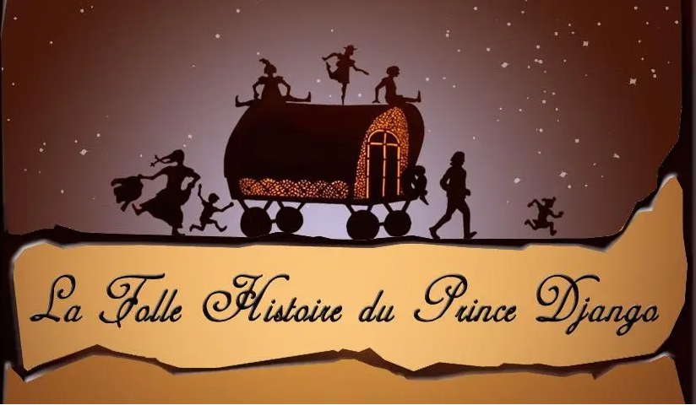
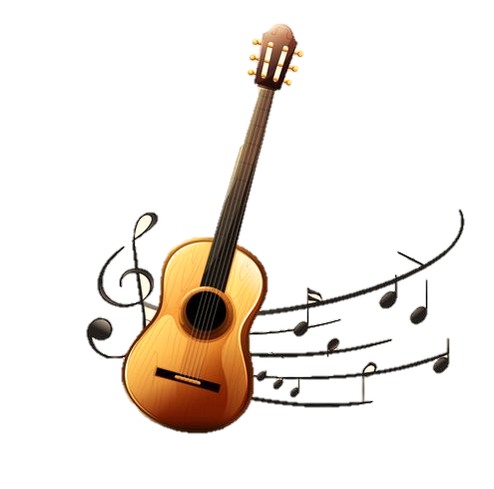
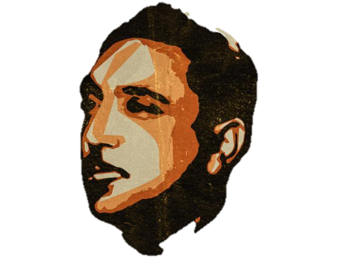



Clic Manuel
Reinhardt

Slide 2

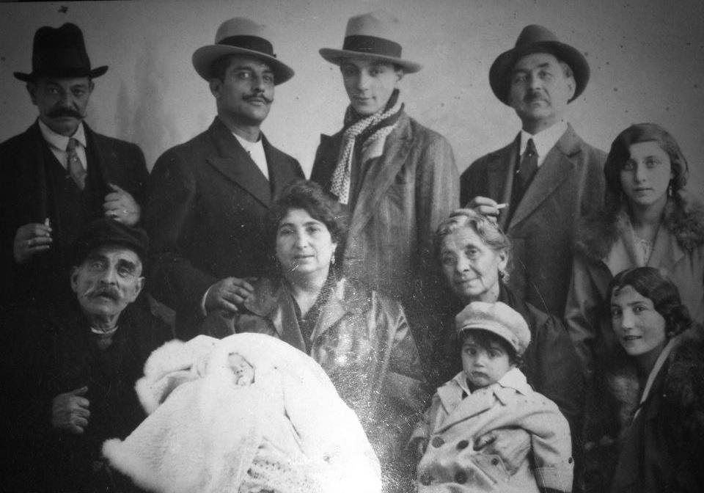
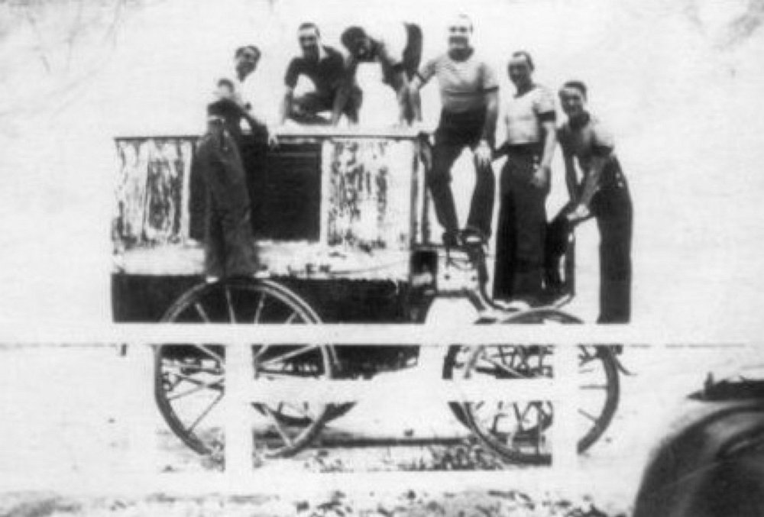
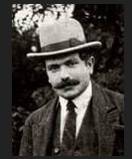
1910
Django Reinhardt est né dans une roulotte manouche le 23 janvier 1910 A Liberchies, 6238, Hainaut, Wallonie, en Belgique, de Laurence Reinhardt et Jean Baptiste Weiss.
Son père ayant signé l'acte de naissance avec le nom de sa mère, Django sera Reinhardt.
Sa famille fait partie des Sinté, appelés manouches en France, un groupe ethnique Rom dont les ancêtres étaient originaires du Pakistan et d'Inde.

Slide 3

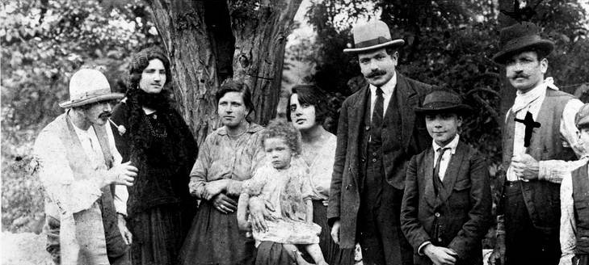
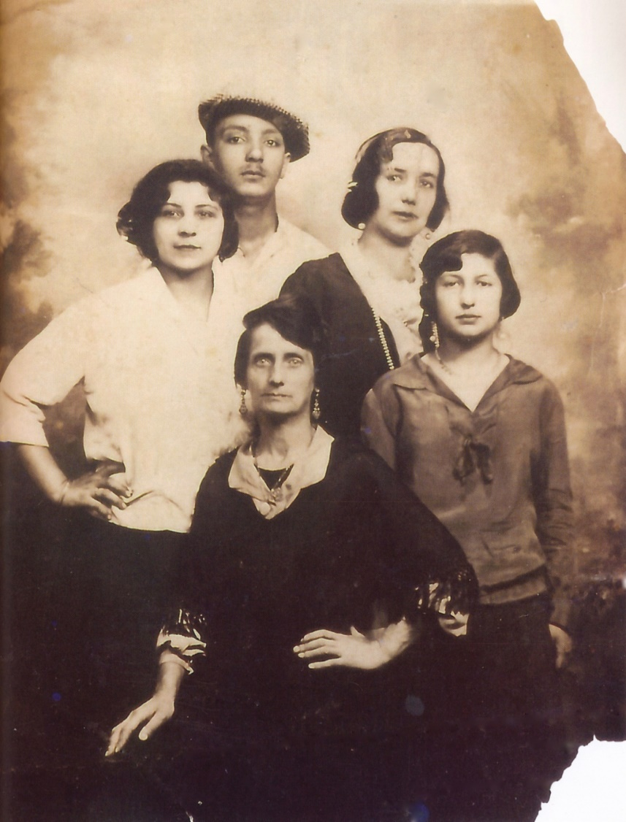
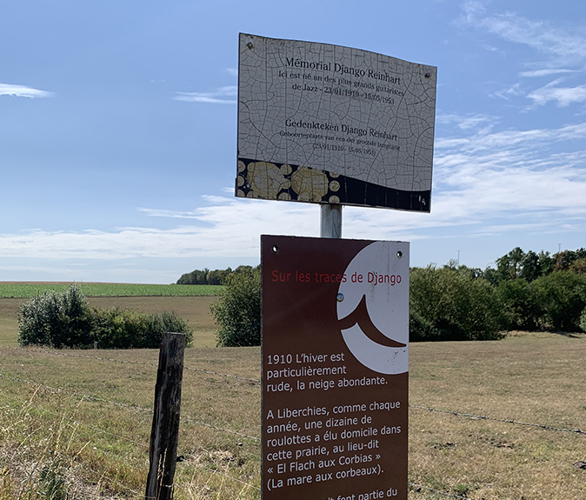
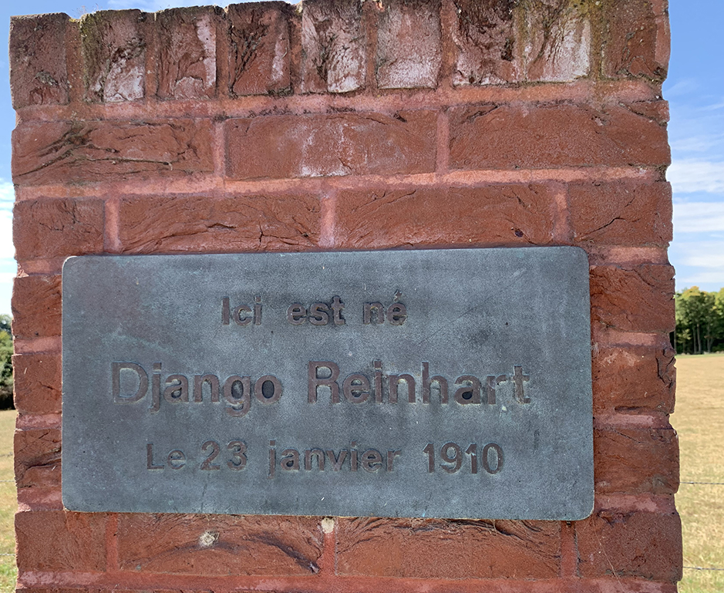

Slide 4
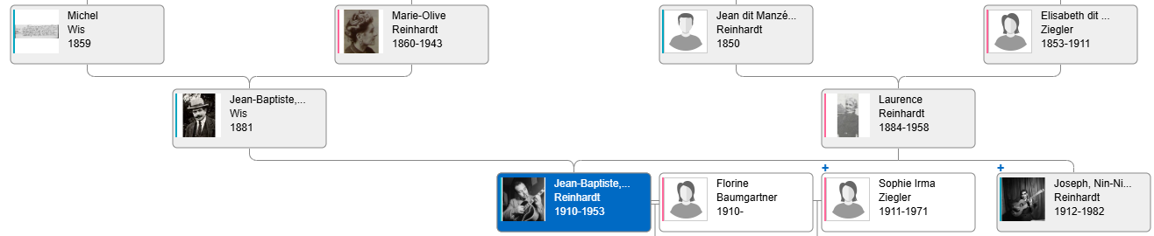
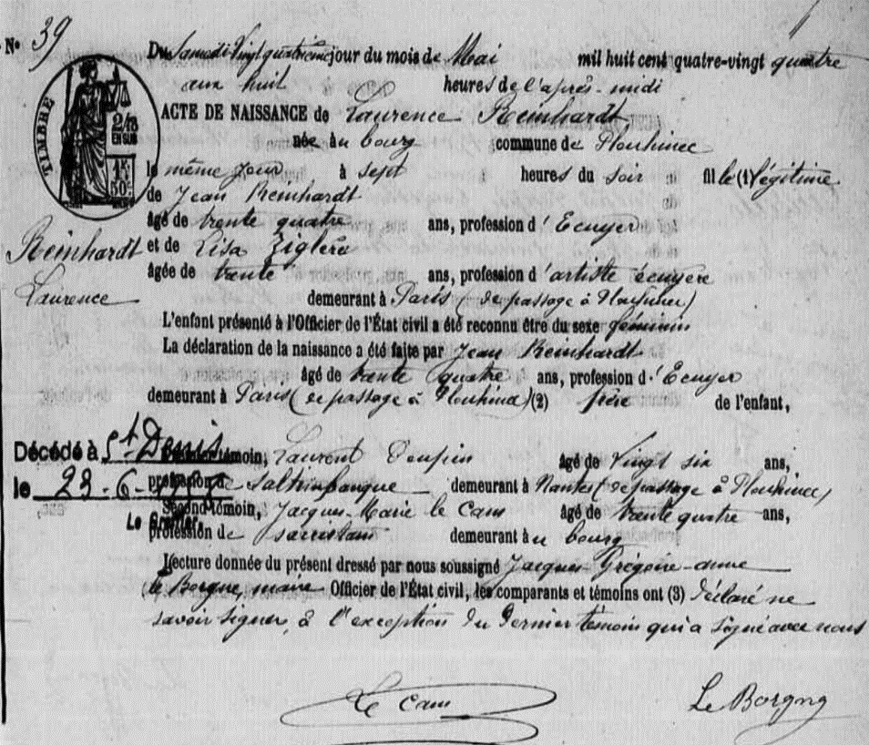
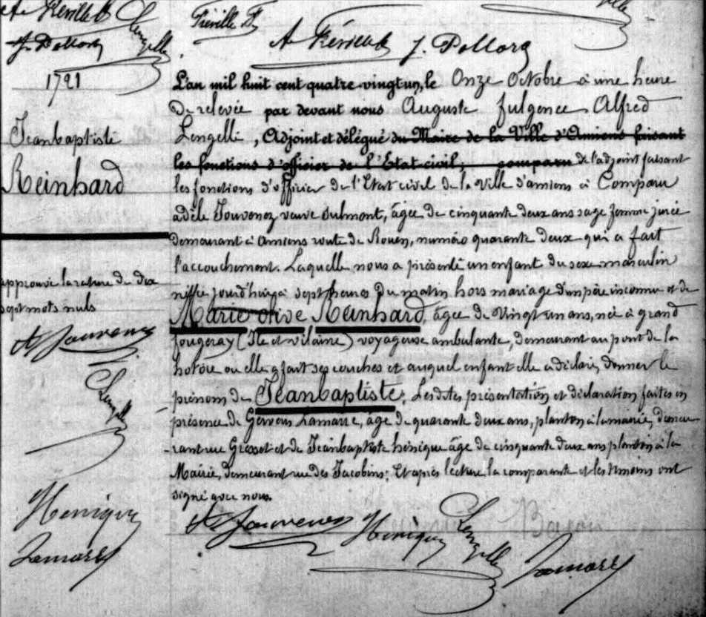
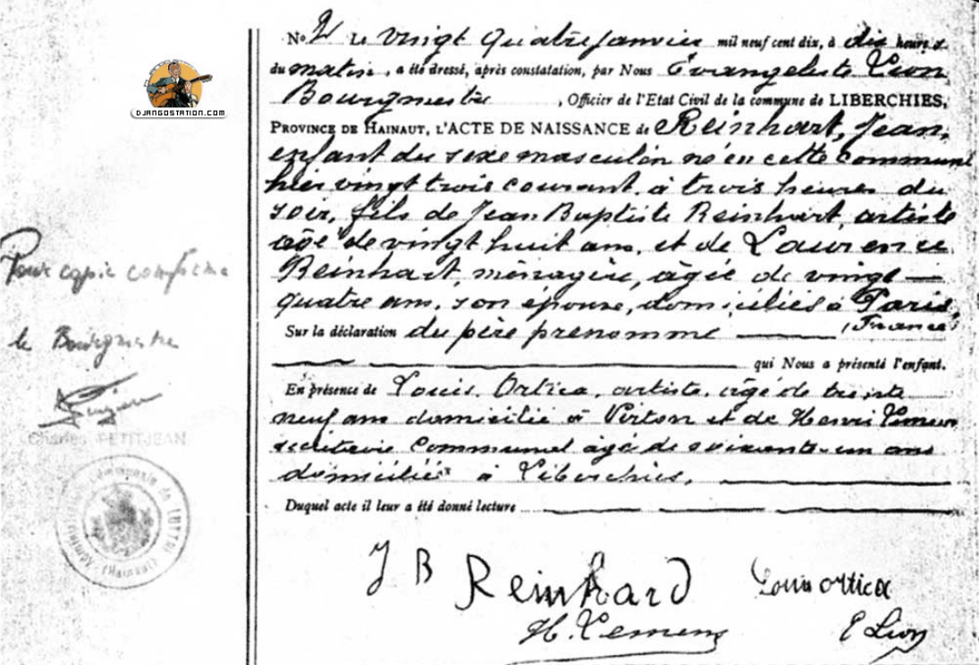

Slide 5
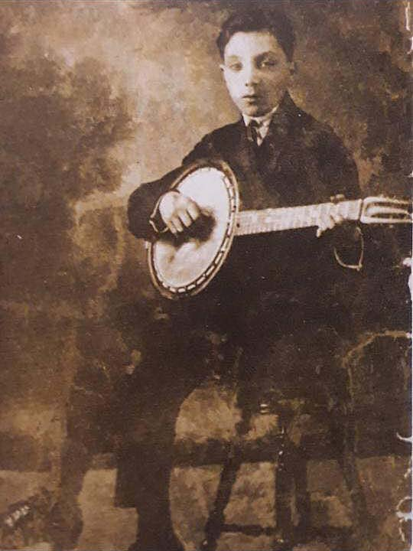

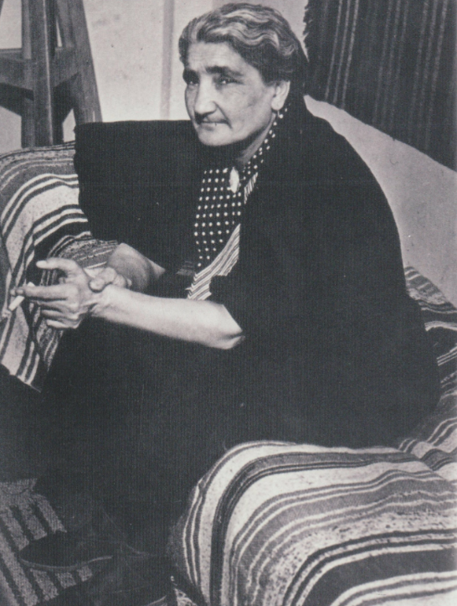
Elevé par sa mère Laurence, dite « Négros », il passera une bonne partie de sa jeunesse à voyager en France, en Italie ou en Algérie pour fuir la Première Guerre mondiale, avant que sa famille ne se fixe définitivement à Paris, à la porte de Choisy, puis à la porte d'Italie.
Initié à la musique par le violon, il découvre le banjo-guitare, offert par un oncle, à l'âge de 12 ans, qu'il utilisera, déjà avec une dextérité précoce, dans l'orchestre de son père au début, puis dans les cours d'immeubles, les rues, et les cabarets. Le banjo-guitare avait un avantage sur la guitare dans les orchestres : sa puissance sonore, sans amplificateur.

Slide 6
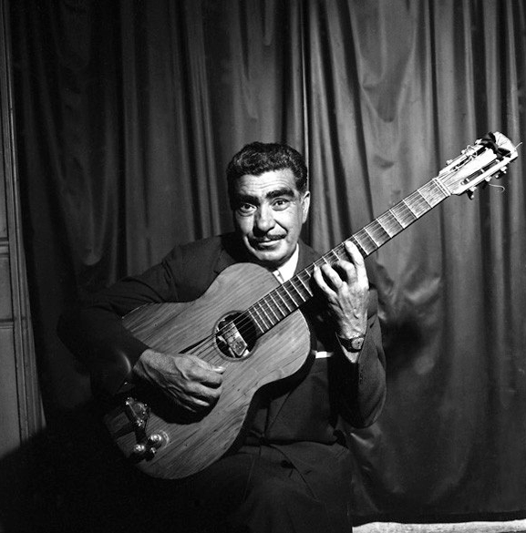
1928
L'accordéoniste Vetesio Guerino l'emploie dans son orchestre, puis Jean Vaissade le remarque également, et l'embauche pour enregistrer un premier disque. D'autres artistes connus à l'époque prendront le jeune prodige dans leur orchestre.
Malheureusement, la veille de son départ pour de nouvelles aventures dans l'orchestre de Jack Hylton, un incendie se déclare dans la roulotte de Django, où il vivait avec sa première femme Bella Baumgartner. Les fleurs en celluloid qu'elle vendait avait pris feu au contact d'une bougie.
Django, grièvement brulé à la jambe droite et à la main gauche, doit passer 18 mois à l'hôpital. Vu l'état de sa main gauche, avec 2 doigts paralysés, sa carrière musicale aurait pu sembler compromise. Mais c'était sans compter sur la ténacité du virtuose, quand son jeune frère Joseph lui apporta une guitare pour passer le temps à l'hôpital, le banjo étant trop bruyant. .
Joseph son frère, Nin-Nin Reinhardt

Slide 7
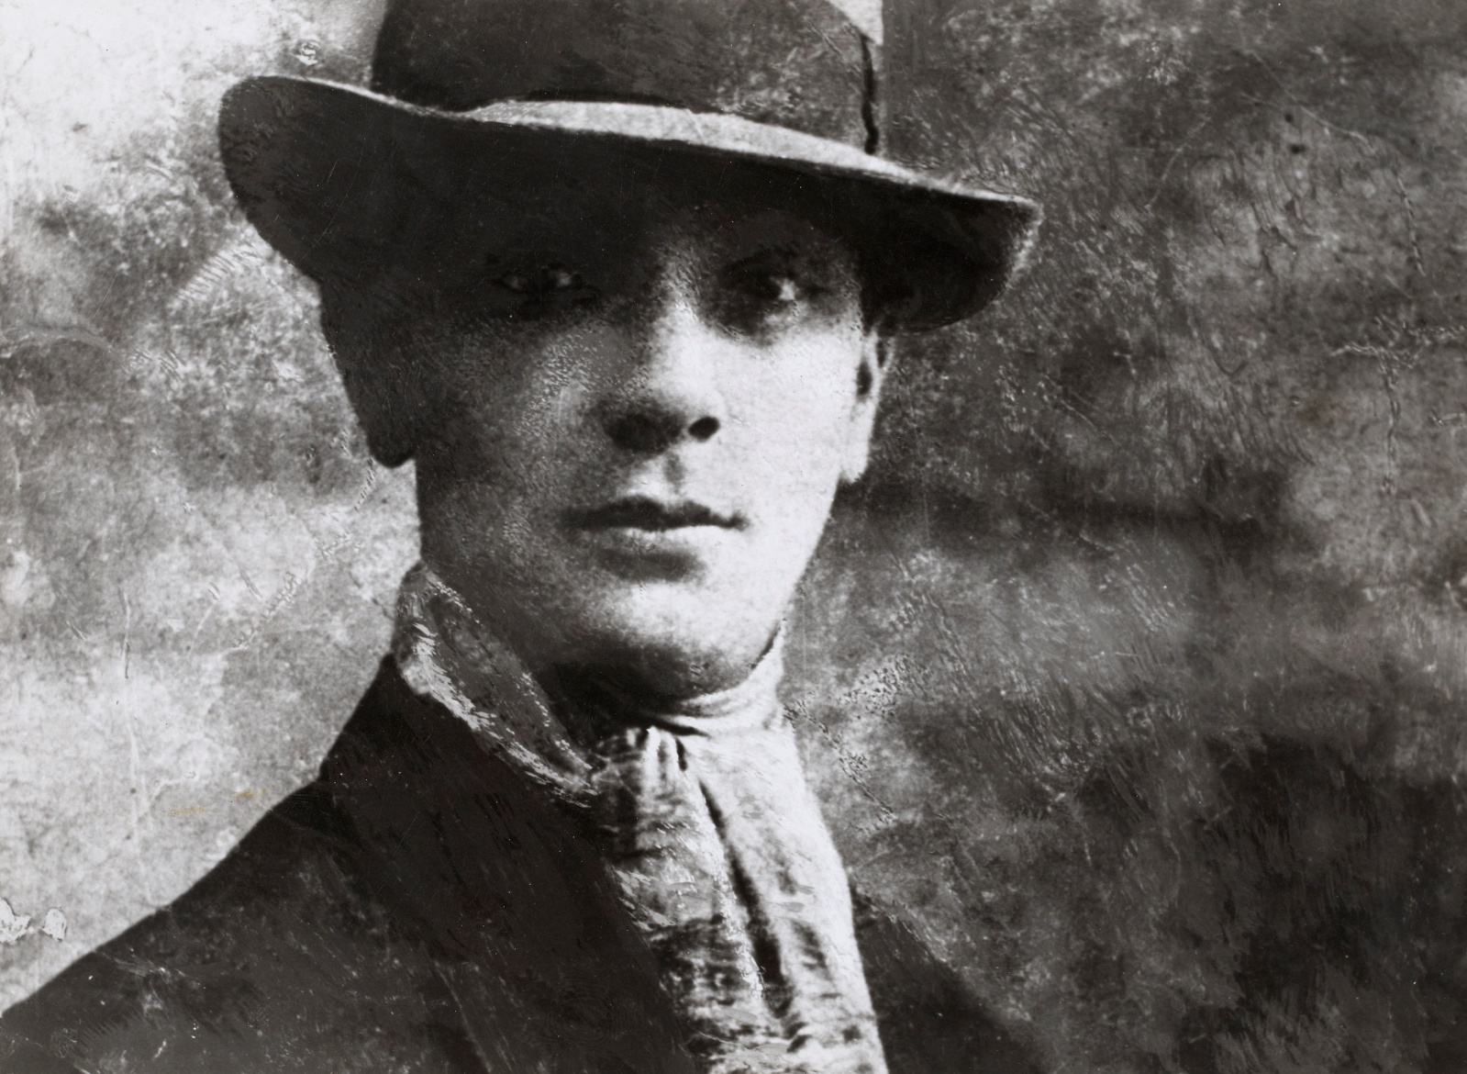
1930
Au printemps, une commission de contrôle militaire lui rend visite à l'hôpital, pour juger de son état de santé. Django, 20 ans à l'époque, devait accomplir son service militaire, mais, ne sachant pas lire, il n'avait pas répondu aux lettres de convocation depuis deux ans. Ses blessures lui permettent d’être exempté.

Slide 8
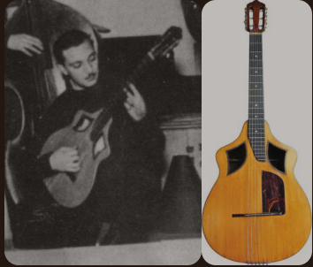
Django utilise une guitare fabriquée par le luthier Julián Gómez Rámirez, un luthier espagnol immigré de Madrid à Paris. Elle n'appartient pas à Django, mais a été empruntée à Pierre « Baro » Ferret

Slide 9
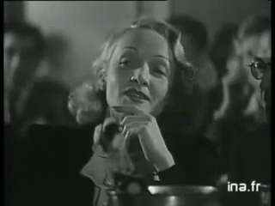
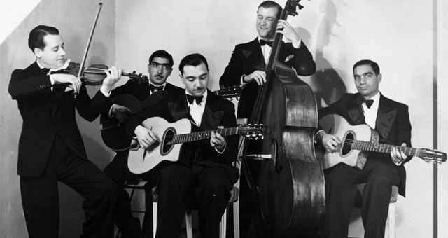
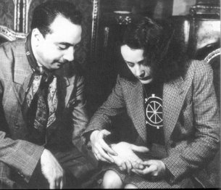
1940
Django jouant « Échos de France »
Nous sommes au début des années 40, Django joue désormais avec 3 doigts valides à la main gauche. Il est très demandé et se fait rapidement une place dans les nouveaux orchestres de jazz. Continuons le chemin, quelque chose de grand se prépare, c'est la création du Quintette du Hot Club de France ! » jouant des « Guitares Swing «
Cliquer sur la vidéo
Cliquer sur l'icône!
Stéphane Grappelli, Joseph Reinhardt, Django Reinhardt,
Louis Vola, Eugène Vées.
Django Reinhardt et Edith Piaf

Slide 10
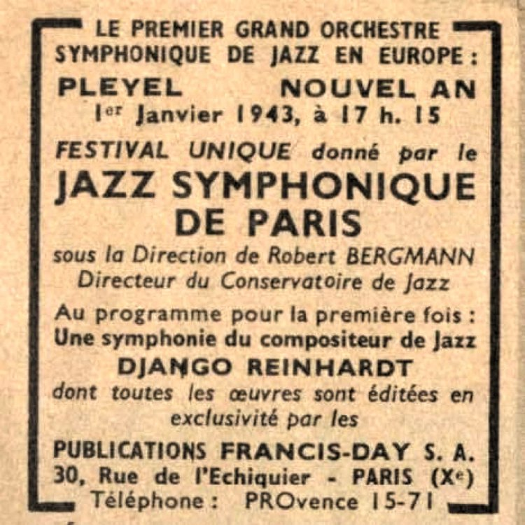
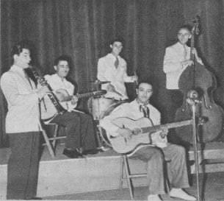
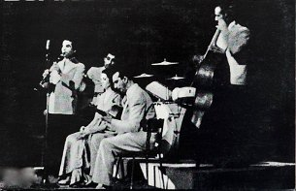

Slide 11
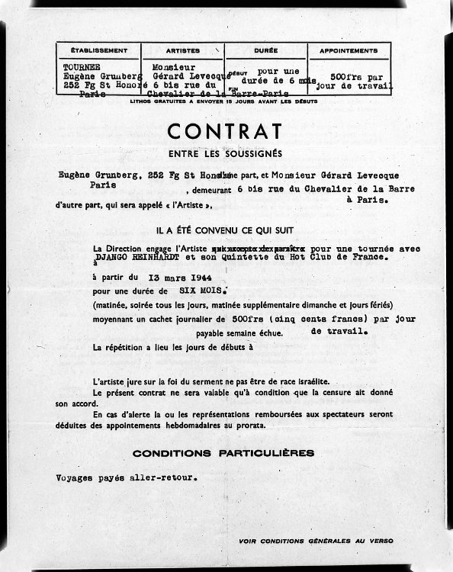
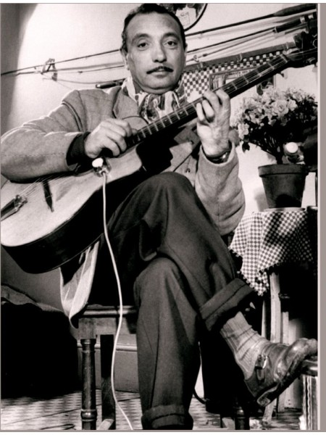
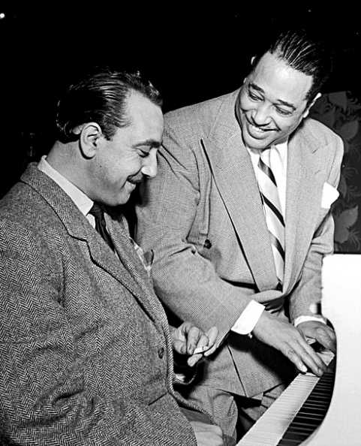
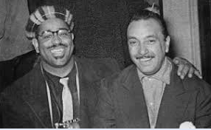
La persécution pendant la Seconde Guerre mondiale1944
Pendant la Seconde Guerre mondiale, Django Reinhardt a été confronté à l’occupation nazie en France.
En raison de ses origines manouches, il a été persécuté et a dû se cacher durant un certain temps.
Malgré ces difficultés, il a continué à jouer de la musique et à enregistrer des morceaux, témoignant ainsi de sa résilience et de sa passion pour la musique.
La renommée internationale 1950
Après la guerre, il a poursuivi sa carrière musicale et a acquis une renommée internationale.
Il a effectué des tournées en Europe et aux États-Unis, partageant la scène avec des musiciens renommés tels que Duke Ellington et Dizzy Gillespie.
Son style de jeu novateur et sa virtuosité ont suscité l’admiration des auditeurs du monde entier.
Clic sur l’image
Django et Dizzy Gillespie
Django et Duke Ellington

Slide 12
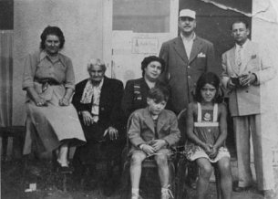
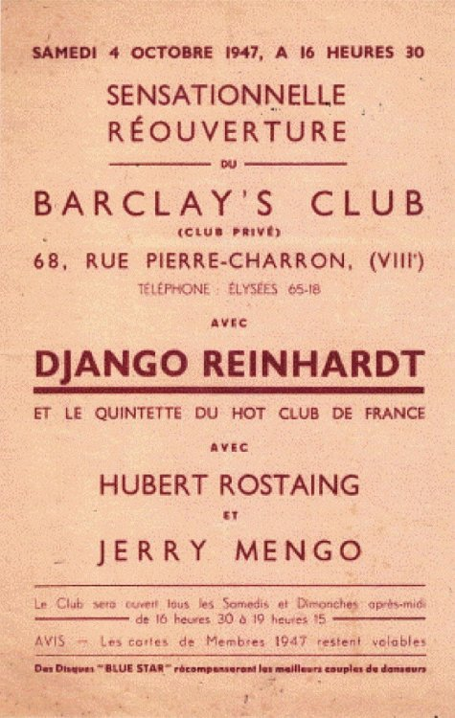
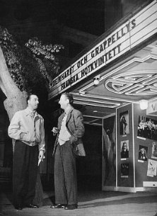
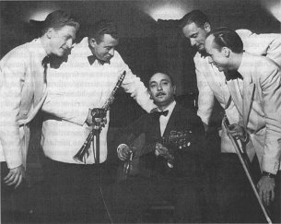
affiche Barclay's Club 1947
Django Reinhardt - Négros, Naguine, Babik 1950
Django et André Ekyan, Le Touquet 1949
Django et Stéphane Grappelli devant le China Teatern à Stockholm, Suède 1948

Slide 13
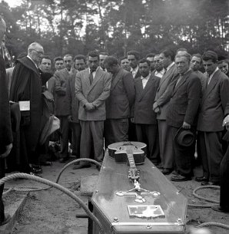
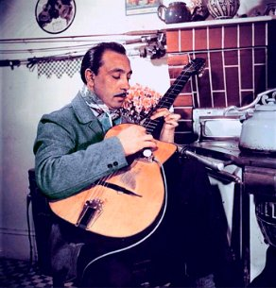
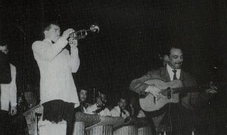
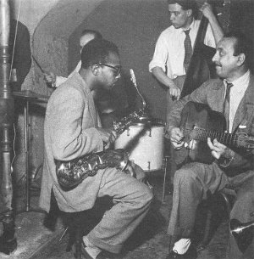
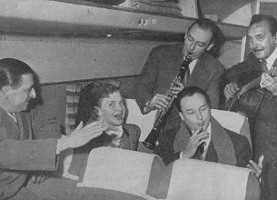
Django et Tony Proteau 1953
Django Reinhardt à Samois 1953
1953 - Les funérailles de Django, à Samois
Django et James Moody au Club Saint-Germain 1951
Django Avec Line Renaud et Loulou Gasté 1952

Slide 14
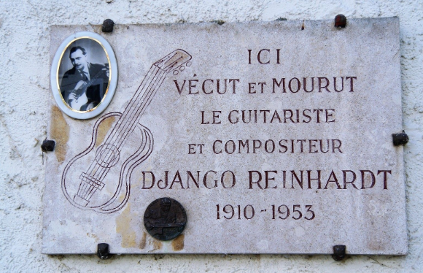
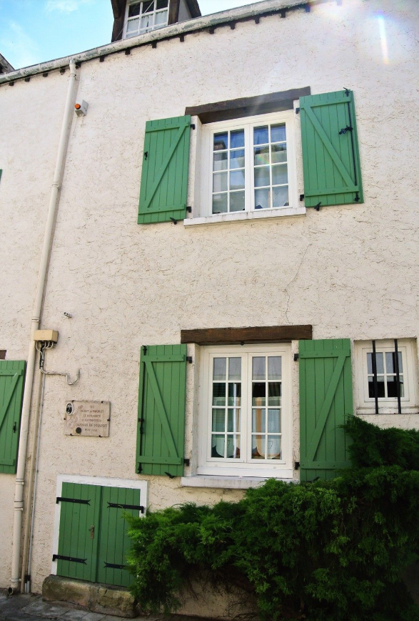
Samois-sur-Seine,
maison de Django Reinhardt

Slide 15
Le 16 mai 1953
disparaissait l’un des musiciens les plus fulgurants du XXe siècle. Django Reinhardt est aujourd’hui encore considéré comme un modèle pour toutes les nouvelles générations de musiciens, mais il est surtout devenu un mythe. Ce Manouche secret, dont il n’est pas exagéré d’affirmer qu’il est le plus grand guitariste de l’histoire du jazz, a mené une existence hors du commun où la réalité semble parfois se confondre avec la légende.
De sa naissance à Liberchies (Belgique) en 1910 jusqu’à sa mort dans la paisible retraite de Samois, cette biographie retrace les étapes d’une carrière exceptionnelle et d’une vie riche de contrastes : les premiers bals musette, l’incendie de sa roulotte et sa main gauche mutilée, la révélation du jazz et la rencontre avec Stéphane Grappelli, la création du Quintette du Hot Club de France, la fièvre des années 1930, les années de gloire et les dépenses fastueuses, les réceptions américaines auprès de Duke Ellington et les difficiles retrouvailles de l’après-guerre…. Autant de moments forts qui jalonnent la pérégrination d’un homme volontiers nonchalant, parfois fantasque, farouchement libre,

Slide 16
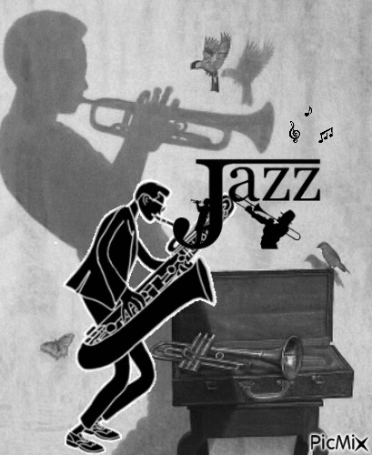
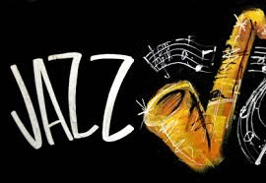
A Bientôt !!!
Commentaires et images du NET,

